Slide 1


Ontwerp Klimaatplan
Westerlo 2021

Slide 2
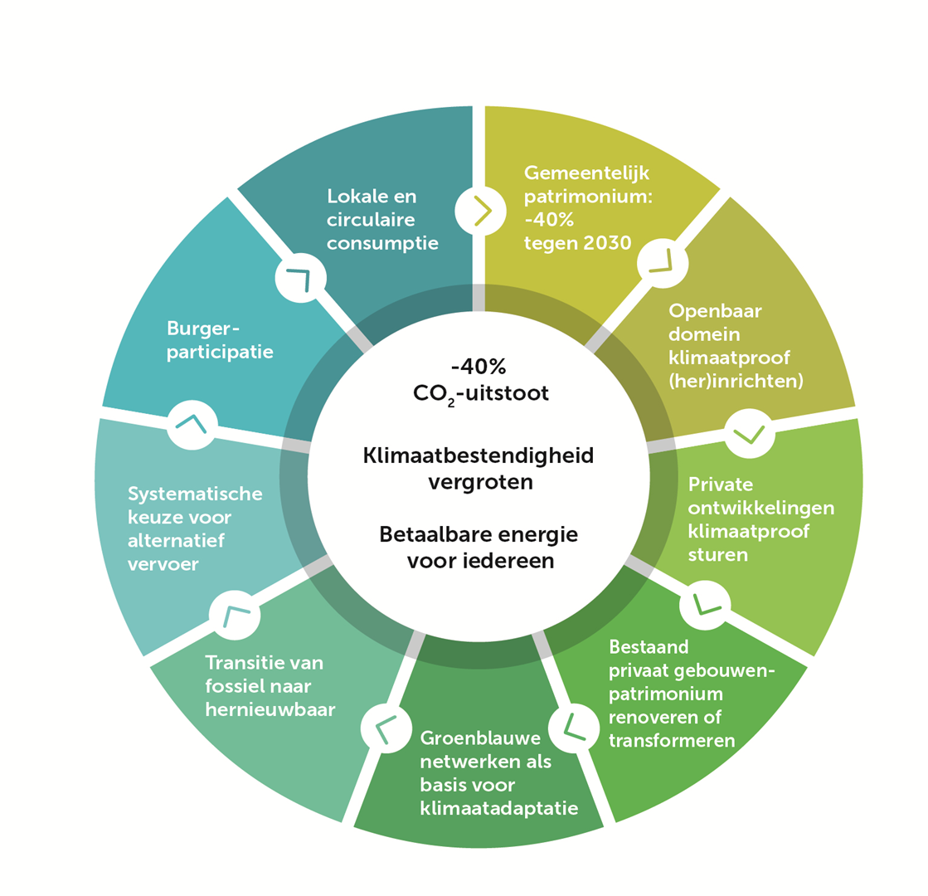

Slide 3
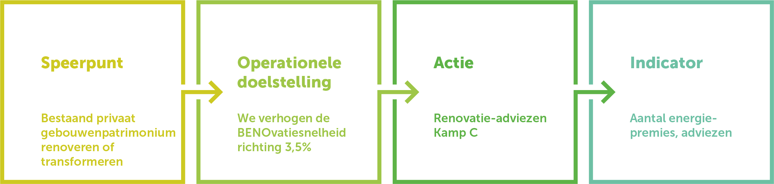
STRUCTUUR KLIMAATPLAN
Acties met grootste impact
zijn steracties:
aangeduid met ★

Slide 4
WELKE ACTIES BRENGEN HET MEESTE OP?
WONINGEN BETER ISOLEREN
EXTRA HERNIEUWBARE WARMTE
EXTRA HERNIEUWBARE STROOM
MODAL SHIFT
25% ELEKTRISCHE AUTO'S
EFFICIËNT ELEKTRICITEITSGEBRUIK
BEDRIJVEN BETER ISOLEREN
Notes:
Donkerblauw = energiebesparing, lichtblauw = hernieuwbare energie, lichtgroen = elektrificatie
150.000 ton reduceren naar 90.000 ton
Berekening aan de hand van ‘maatregelentool’, ambitie medium (uitzondering openbare verlichting + brandstofswitch naar elektrische wagens)
4900 woningen diepgaand renoveren tussen 2018-2030
15% van de voor zonnepanelen geschikte daken
Poll!

Slide 5
ACTIE OF SPEERPUNT 1
LOKALE OVERHEID GEBRUIKT 40 % MINDER ENERGIE IN 2030
Renovatie overheidsgebouwen met als doel om klimaatneutraal te zijn tegen 2030
Screening daken overheidsgebouwen voor plaatsing zonnepanelen, samen met partners en burgerparticipatie
Vergroening wagenpark gemeente
Onderzoek naar mogelijkheden autodelen
Straatlampen volledig met led-verlichting,
samen met Fluvius
Duurzaam aankoopbeleid

Slide 6
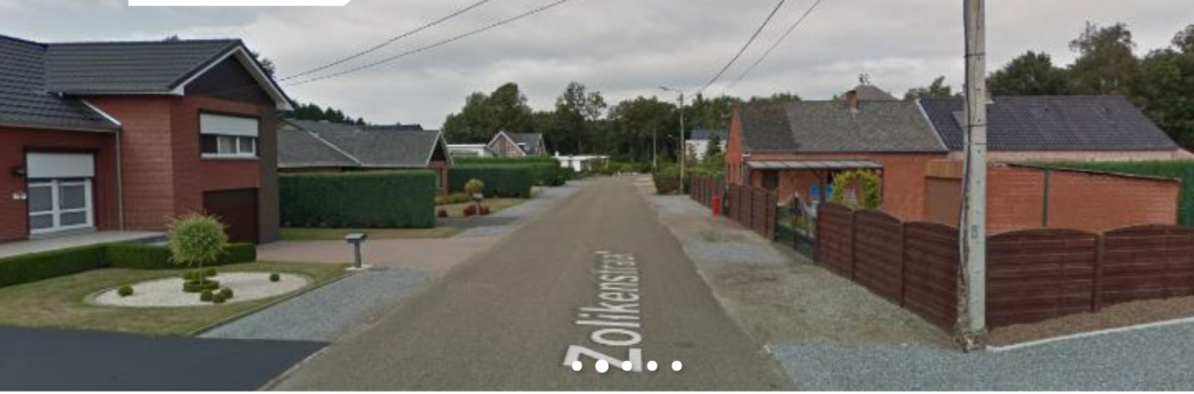
ACTIE OF SPEERPUNT 2
KLIMAATPROOF HERINRICHTEN VAN STRATEN EN WIJKEN
Notes:
Focus: alle plannen en ingrepen in het openbaar domein (herinrichting, bouw- en infrastructuurwerken) moeten de systematische toetsing op vlak van klimaatimpact doorstaan, met bijzondere aandacht voor (alternatieve) mobiliteit, waterbeheer, verhoogde leefbaarheid en eventuele warmte-infrastructuur.
Wegenwerken (vb. riolering) aangrijpen om méér te doen dan oorspronkelijk gepland & straat volledig ‘klimaatproof’ te maken
Voorbeeld uit Heusden-Zolder, realisatie binnen hetzelfde budget als oorspronkelijk vooropgesteld was voor eigen riolering (participatietraject)

Slide 7
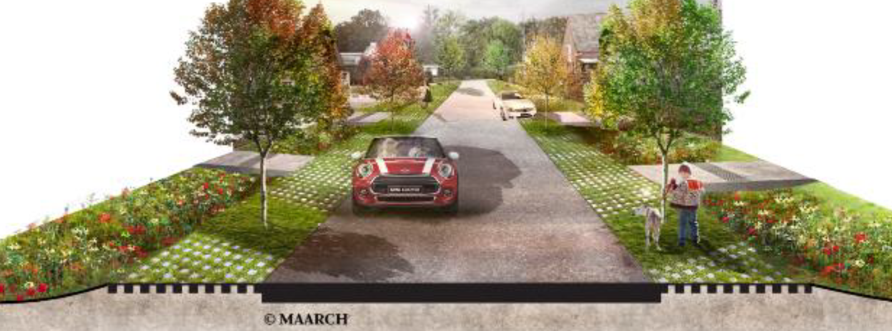
ACTIE OF SPEERPUNT 2
KLIMAATPROOF HERINRICHTEN
VAN STRATEN EN WIJKEN
Notes:
Focus: alle plannen en ingrepen in het openbaar domein (herinrichting, bouw- en infrastructuurwerken) moeten de systematische toetsing op vlak van klimaatimpact doorstaan, met bijzondere aandacht voor (alternatieve) mobiliteit, waterbeheer, verhoogde leefbaarheid en eventuele warmte-infrastructuur.
Wegenwerken (vb. riolering) aangrijpen om méér te doen dan oorspronkelijk gepland & straat volledig ‘klimaatproof’ te maken
Voorbeeld uit Heusden-Zolder, realisatie binnen hetzelfde budget als oorspronkelijk vooropgesteld was voor eigen riolering (participatietraject)

Slide 8
ACTIE OF SPEERPUNT 2
KLIMAATPROEVE HERINRICHTING
STRATEN EN WIJKEN
Uitgewerkte visie op groen-blauwe en ontharde straten en wijken
Maandelijks intern overleg om projecten overheid en privé klimaatproef te sturen
Speelplaatsen en schoolomgevingen ver-groenen en ontharden, samen met scholen
Aanplanting toekomstbomen op
openbaar domein

Slide 9
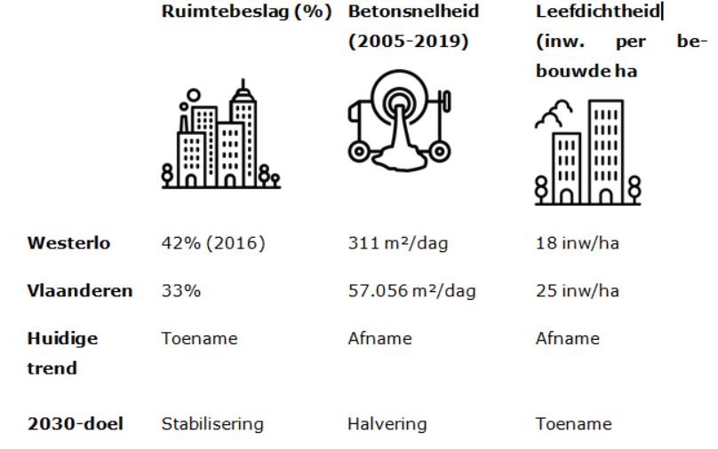
ACTIE OF SPEERPUNT 3
PRIVATE WOONMARKT
KLIMAATPROOF STUREN
Notes:
Zowel nieuwe, private ontwikkelingen als reconversie worden structureel gestuurd in functie van minimale klimaatimpact, met bijzondere aandacht voor kernversterking, mobiliteit/bereikbaarheid, waterbeheer, verhoogde leefbaarheid en (alternatieve) warmtevoorziening.
Het ruimtebeslag, de ruimte die wordt ingenomen door bebouwing (inclusief tuinen), (transport)infrastructuur, recreatieve doeleinden en serres is in Westerlo is hoger dan het Vlaams gemiddelde. Om hittestress, droogte en pluviale overstromingen te vermijden zou het ruimtebeslag in onze gemeente moeten stabiliseren. De laatste 14 jaar kromp de open ruimte gemiddeld met 311 m² per dag.
In Westerlo bedraagt de leefdichtheid, het aantal inwoners per ha bebouwing, 18 inw/ha. Tussen 2005 en 2019 is deze met 1 inwoners/ha gedaald. Westerlo kent een lage verdichting. Ook de bebouwingsdichtheid in de kernen is zeer laag. Dat komt door het hoge aandeel verspreide, open bebouwing en het lage aandeel van appartementsgebouwen.

Slide 10
ACTIE OF SPEERPUNT 3
PRIVATE WOONMARKT
KLIMAATPROOF STUREN
Opstart pilootproject tuinstraten samen met bewoners
Opmaak richtlijnenboek om private woonmarkt ‘klimaatproof’ te sturen
Opmaak warmteplan voor de overschakeling van fossiele naar hernieuwbare verwarming van gebouwen ★
Notes:
Duurzame en energiebesparende maatregelen stimuleren en verplicht maken
Enkele voorbeelden zijn het mogelijk maken van meergezinswoningen met een centraal warmtesysteem, groendaken op bijgebouwen verplicht maken, fietsenstallingen op het gelijkvloers en parkeerplaatsen ondergronds…
Toelichting warmteplan inplannen?

Slide 11
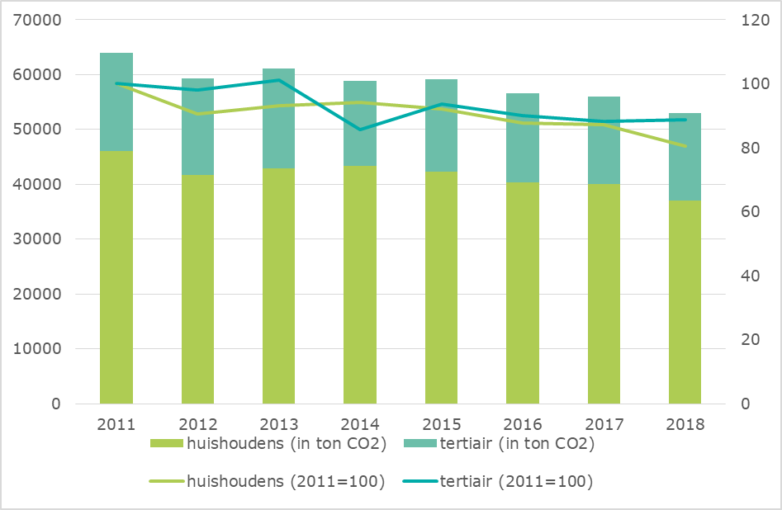
ACTIE OF SPEERPUNT 4
RENOVATIE PRIVÉWONINGEN
Notes:
Het fossiel energieverbruik van gebouwen is de belangrijkste bron van broeikasgassen in Westerlo, al daalt de uitstoot al enkele jaren. De woningen van de huishoudens zijn de tweede grootste sector qua uitstoot. De uitstoot van woningen in Westerlo kent een dalende trend dankzij een daling van de warmtevraag, warmere winters en vergroening van de energiedragers (-20%), ondanks een duidelijke bevolkingsgroei.
Het RO-instrumentarium zal in de eerste plaats effect ressorteren op nieuwe ontwikkelingen (in mindere mate ook reconversie). Een structurele transformatie van het bestaande weefsel vereist een aanvullende projectaanpak.

Slide 12
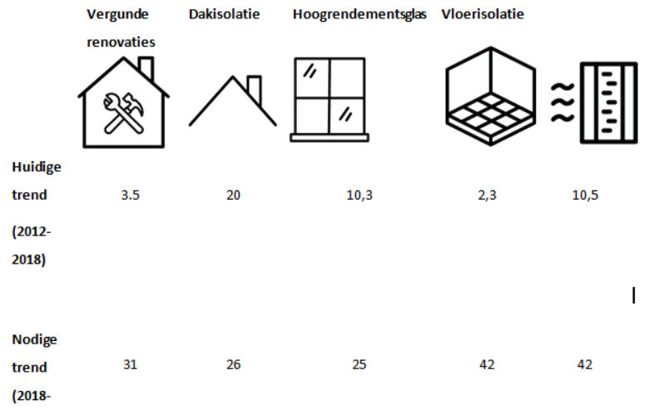
ACTIE OF SPEERPUNT 4
RENOVATIE PRIVÉWONINGEN
Notes:
In 2018 was het plaatsen van dakisolatie veruit de populairste ingreep, gevolgd door hoogrendementsglas en muurisolatie. In totaal werden er 280 energie en renovatiepremies toegekend. Er wordt veel gerenoveerd, maar versnelling renovatietempo is nodig?

Slide 13
ACTIE OF SPEERPUNT 4
RENOVATIE PRIVÉWONINGEN
Goed uitgebouwd energie-en woonloket samen met Energiehuis Kempen ★
Inschakelen huisbezoeker voor volledige ontzorging bij woningrenovatie (dakcoach) ★
Organisatie groepsaankopen voor energie-zuinige maatregelen of hernieuwbare energie
Verplicht conformiteitsattest voor bepaalde groepen om woonkwaliteit te
verhogen

Slide 14
ACTIE OF SPEERPUNT 4
RENOVATIE PRIVÉWONINGEN
Stimuleren plaatsing zonnepanelen en zonnedelen ★
Subsidie voor eigenaars huurwoningen om woningen energetisch te renoveren
Stimuleren en belonen renovatieambassadeurs
Onderzoek naar keuze premie of groepsaankoop fijnstoffilters voor
houtkachels

Slide 15
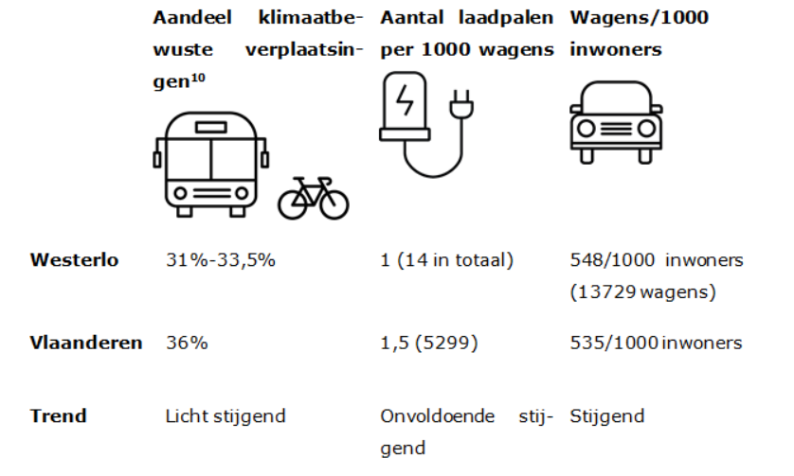
ACTIE OF SPEERPUNT 5
ALTERNATIEF VERVOER
Notes:
Enige sector waarvan de CO2-uitstoot stijgt!
Er wordt steeds meer gefietst in Westerlo, maar de auto blijft het dominante vervoersmiddel. In 2017 was in Westerlo 1,2% van het wagenpark koolstofarm
Het gemeentebestuur voert een mobiliteitsbeleid dat steeds kiest voor fietsers, voetgangers en openbaar vervoer bij alle ontwikkelingen op haar grondgebied en stuurt de doorbraak van elektrische en gedeelde mobiliteit, met positieve impact op de volksgezondheid (verkeersleefbaarheid, geluidshinder en verkeersveiligheid, luchtkwaliteit, meer beweging).

Slide 16
ACTIE OF SPEERPUNT 5
ALTERNATIEF VERVOER
Studies naar verkeersveiligheid, duurzaamheid en gezondheid voor modal shift
Investeringen in veilige en duurzame infrastructuur voor modal shift ★
Sensibilisatiecampagnes om mensen aan te zetten tot duurzame verplaatsingen (vb. Bike2School)

Slide 17
ACTIE OF SPEERPUNT 5
ALTERNATIEF VERVOER
Onderzoek aanleg Hoppinpunten en deelsystemen ism Vervoerregio
Kempen
(Elektrische) fietsen leasen aan personeel
Groepsaankoop elektrische wagens en subsidie voor inschakeling in autodelen
Mensen belonen die (tweede) personenwagen inleveren

Slide 18
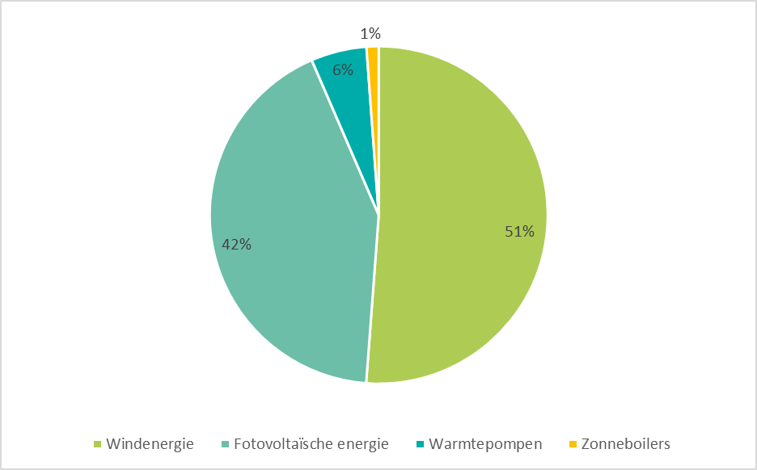
ACTIE OF SPEERPUNT 6
VAN FOSSIELE NAAR HERNIEUWBAAR ENERGIE
Bronnen van hernieuwbare energie in 2018
Notes:
De resterende energievraag zal finaal moeten getransformeerd worden van fossiel naar hernieuwbaar, veilig en betaalbaar. Een eerste insteek is het maximaal benutten van opportuniteiten inzake hernieuwbare elektriciteitsproductie (bijvoorbeeld zon en wind). Een bijzondere uitdaging is de transitie van de warmtevraag (van gebouwen).
6% = aandeel lokaal geproduceerde hernieuwbare energie in totale energievraag
Windenergie is de belangrijkste bron van hernieuwbare energie en zorgt voor 42% van de hernieuwbare energieproductie. Westerlo wordt 6,8% van het zonnepotentieel van de daken benut (2018).

Slide 19
ACTIE OF SPEERPUNT 6
VAN FOSSIELE NAAR HERNIEUWBARE ENERGIE
Visie op windmolens (conceptnota)
samen met partners
Stimuleren zonnepanelen en zonnedelen samen met partners ★
Ontwikkelingen thuisbatterijen opvolgen en stimuleren
Opmaak warmteplan voor overstap van fossiele naar hernieuwbare gebouwverwarming ★

Slide 20
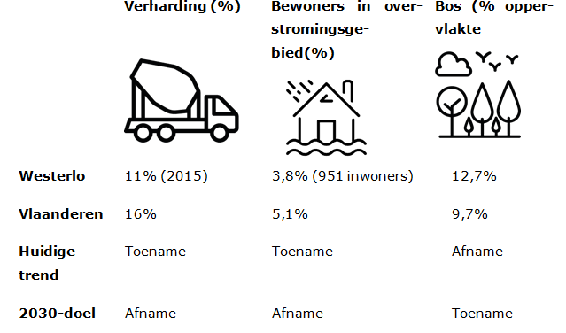
ACTIE OF SPEERPUNT 7
GROENBLAUWE NETWERKEN
ALS BASIS VOOR KLIMAATADAPTATIE
Notes:
Inzetten op klimaatadaptie is een onvermijdelijke aanvulling op mitigatie-maatregelen. Groenblauwe netwerken hebben hierin een belangrijke bijdrage door ze als onderlegger te gebruiken voor elke ruimtelijke ontwikkeling. Daarbij is niet alleen van belang het reduceren van overstromingsrisico, gezonde publieke ruimte (buurtgroen) creëren met meer woonkwaliteit en lagere hittekwetsbaarheid, maar ook (en vooral) verdroging tegengaan en versterking van de biodiversiteit.
11% van Westerlo is momenteel verhard. Deze afdekking bestaat vooral uit gebouwen, wegen en parkeerterreinen. Door de afdichting van bodems of het plaatsen van verhardingen die de bodem tot op zekere hoogte ondoordringbaar maken, kunnen de functies van de bodem niet of onvoldoende vervuld worden.

Slide 21
ACTIE OF SPEERPUNT 7
GROEN-BLAUWE NETWERKEN
ALS BASIS VOOR KLIMAATADAPTATIE
Opmaak bomenplan voor goed beheer en aanplant extra bomen ★
Organisatie sensibilisatieacties zoals Behaag onze Kempen, 1001 bomen en Tuinrangers om tuinen groener, biodiverser en klimaat-robuuster te maken★
Screening overbodige wegverhar-
ding en mogelijkheden ontharding

Slide 22
ACTIE OF SPEERPUNT 7
GROEN-BLAUWE NETWERKEN ALS BASIS VOOR KLIMAATADAPTATIE
Opmaak reglement geveltuinen en aanbod gevelplanten
Groepsaankoop opvang regenwater
Opmaak regenwater-en droogteplan samen met Pidpa ★

Slide 23
ACTIE OF SPEERPUNT 8
BURGERPARTICIPATIE
Participatiemomenten voor burgers bij belangrijke projecten
Inzetten op hernieuwbare energie met burgerparticipatie samen met partners ★

Slide 24
ACTIE OF SPEERPUNT 9
LOKALE EN CIRCULAIRE CONSUMPTIE
Versterken lokale circulaire initiatieven
zoals fietsbib en repaircafés
Opmaak lokale duurzame voedselstrategie samen met partners
Inzetten op circulaire aankopen
Experimenteren met circulair bouwen
Notes:
Deze voedselstrategie kan verschillende doelstellingen hebben: lokale voeding en producenten promoten, herverdelen van lokale voedseloverschotten, consument en producent met elkaar in contact brengen, plantaardige voeding stimuleren enzovoort.

Slide 25

Vandaag maak jij
het klimaat van morgen

